Slide 1


স্বাগতম

Slide 2

পরিচিতি
আল আলিমুল রাজি।
সহকারী অধ্যাপক।(অর্থনীতি)
মোবাইল: ০১৭৪৬৯৬৯৯৯৮।
Email: razibsirap@gmail.com
দাউদপুর বালিকা উচ্চ বিদ্যালয় ও কলেজ।
দাউদপুর, নবাবগঞ্জ, দিনাজপুর।
শ্রেণি: একাদশ।
বিষয়: অর্থনীতি ১ম পত্র।
অধ্যায়: দশম।
সময়: ৪৫ মি:।
তারিখ: 2৫/05/2020
Notes:
nvjfktorytthtr

Slide 3
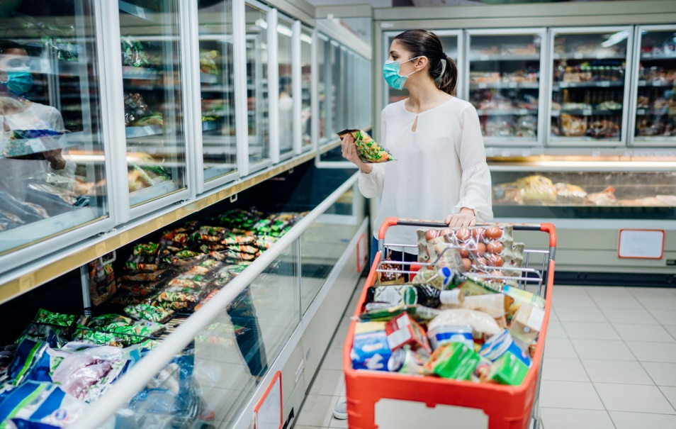

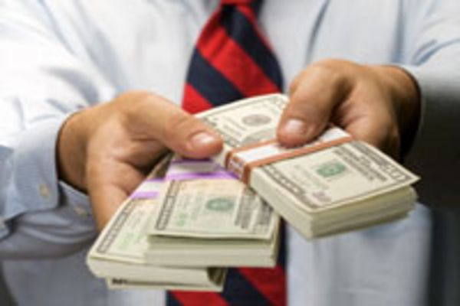
ছবিতে কী দেখতে পাচ্ছ?
একটি মেয়ে কিছু দ্রব্য কিনছে।
মেয়েটি কী দিয়ে দ্রব্য কিনবে?
টাকা বা অর্থ বা মুদ্রা দিয়ে।
দেশে করোনা ভাইরাসের কারনে সৃষ্ট অবস্থার জন্য আমি টাকা গুলো নগদে হাতে রাখবো।

Slide 4
পাঠের বিষয়
অর্থের চাহিদা
(Demand for Money )

Slide 5
শিখন ফল
মুদ্রার চাহিদা কাকে বলে তা বলতে পারবে।
১
মুদ্রার চাহিদার উপাদান সমূহ ব্যাখ্যা করতে পারবে।
2
মুদ্রার চাহিদার নির্ধারক সমূহ ব্যাখ্যা করতে পারবে।
৩

Slide 6


মুদ্রার চাহিদা
একটি নির্দিষ্ট সময়ে একটি দেশে বা একটি অর্থনীতিতে জনসাধারণ ও ব্যবসা প্রতিষ্ঠান সমূহ (ব্যাংক ব্যতীত) যে পরিমান নগদ মুদ্রা হাতে রাখতে চায় তাই হলো মুদ্রার চাহিদা।
একটি দোকানে কয়েকজন ক্রেতা
চিকিৎসারত একজন রুগী

Slide 7

একক কাজ
সময় : ০৩মি:
মুদ্রার চাহিদা কাকে বলে?
একটি নির্দিষ্ট সময়ে দেশের জনগন বিভিন্ন প্রয়োজনে যে পরিমান নগদ মুদ্রা হাতে ধরে রাখতে চায় তাকেই মুদ্রার চাহিদা বলে।

Slide 8
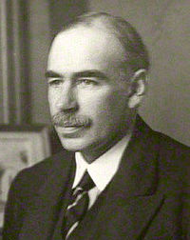

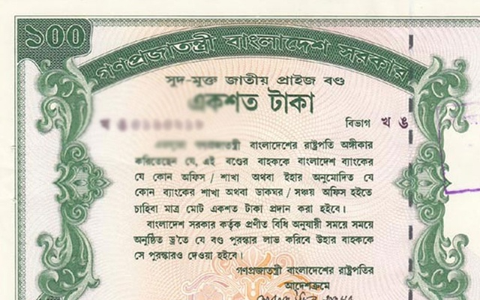
অর্থনীতিবিদ কেইনসের মতে, মানুষ ৩টি উদ্দেশ্যে নগদ মুদ্রা হাতে রাখতে চায়। যথাঃ
মুদ্রার লেনদেন চাহিদা। (২) মুদ্রার সতর্কতামূলক চাহিদা। (৩) মুদ্রার ফটকা চাহিদা। এগুলোকে মুদ্রার চাহিদার উপাদান বলে।
মুদ্রার লেনদেন চাহিদা।
মুদ্রার সতর্কতামূলক চাহিদা
মুদ্রার ফটকা চাহিদা

Slide 9

মুদ্রার লেনদেন চাহিদাঃ মানুষের দৈনন্দিন জীবনের কেনা-কাঠা ও ব্যবসা-বানিজ্য পরিচালনা এবং অন্যান্য আর্থিক লেনদেনের উদ্দেশ্যে নির্দিষ্ট সময়ে দেশের জনগন যে পরিমান নগদ মুদ্রা হাতে রাখতে চায় তাই ঐ সময়ের মুদ্রার বা অর্থের চাহিদা। মুদ্রার লেনদেন চাহিদা মানুষের আয়ের উপর নির্ভর করে।
ব্যবসা প্রতিষ্ঠানটি পরিচালনার জন্য প্রতিষ্ঠানের মালিকের নগদ টাকা প্রয়োজন আবার ক্রেতার দ্রব্য ক্রয় করার জন্য নগদ টাকার প্রয়োজন

Slide 10

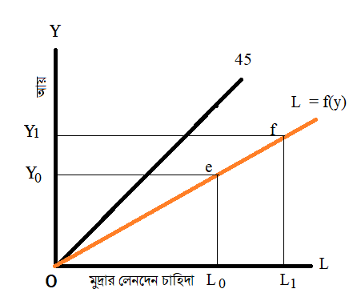
রেখা চিত্রের সাহায্যে মুদ্রার লেনদেন চাহিদা প্রকাশ
চিত্রে ভূমি অক্ষে মুদ্রার লেনদেন চাহিদা (L_{t}) ও লম্ব অক্ষে আয় (Y) পরিমাপ করা হয়েছে।
মুদ্রার লেনদেন চাহিদা রেখা
০
চিত্রে দেখা যায়, আয় Y_{o} হলে, মুদ্রার লেনদেন চাহিদা হয় L_{o}।
আয় বেড়ে Y₁ হলে মুদ্রার চাহিদা বেড়ে হয় L₁
যা যথাক্রমে e ও f বিন্দু দ্বারা নির্দেশিত হয়েছে।
t
এখন e ও f বিন্দু যোগ করে যে L_{t} =f(Y) রেখা পাওয়া যায় তাই হলো মুদ্রার লেনদেন চাহিদা রেখা

Slide 11
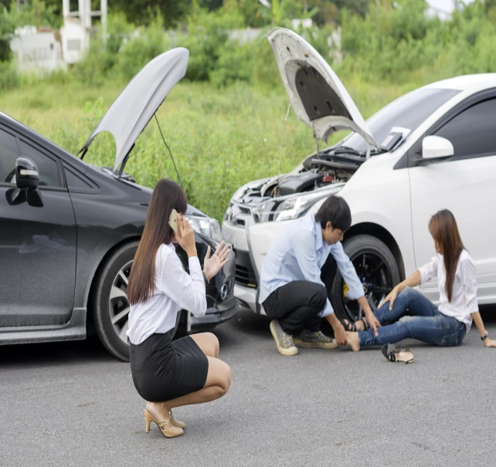

রেখা চিত্রের সাহায্যে মুদ্রার সতর্কতামূলক চাহিদা প্রকাশ
পূর্বে পরিকল্পননা করা যায়না এমন ব্যয় মেটানোর জন্য জনসাধারণ কোনো নির্দিষ্ট সময়ে যে পরিমান নগদ মুদ্রা হাতে রাখতে চায় তাকে মুদ্রার সতর্কতামূলক চাহিদা বলে। যেমন- আকস্মিক দুর্ঘটনা, অসুন্থতা, ব্যবসায়িক ক্ষতি ইত্যাদি।
আকস্মিক দুর্ঘটনা
অসুন্থতা
ব্যবসায়িক ক্ষতি

Slide 12
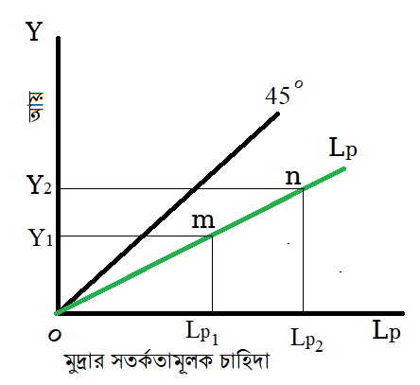
রেখা চিত্রের সাহায্যে মুদ্রার সতর্কতামূলক চাহিদা প্রকাশ
মুদ্রার সতর্কতামুলক চাহিদা আয়ের উপর নির্ভর করে। আয় বাড়লে মুদ্রার সতর্কতামূলক চাহিদা বাড়ে এবং আয় কমলে সতর্কতামূলক চাহিদা কমে।
পার্শ্বের চিত্রে ভূমি অক্ষে মুদ্রার সতর্কতামূলক চাহিদা (Lp) ও লম্ব অক্ষে আয় (Y) পরিমাপ করা হয়েছে।
আয় বেড়ে (Y₁) থেকে (Y₂) হলে মুদ্রার সতর্কতামূলক চাহিদা বেড়ে (Lp₁) থেকে (Lp₂)হয়েছে যা (Lp) রেখা দ্বারা দেখানো হয়েছে।

Slide 13
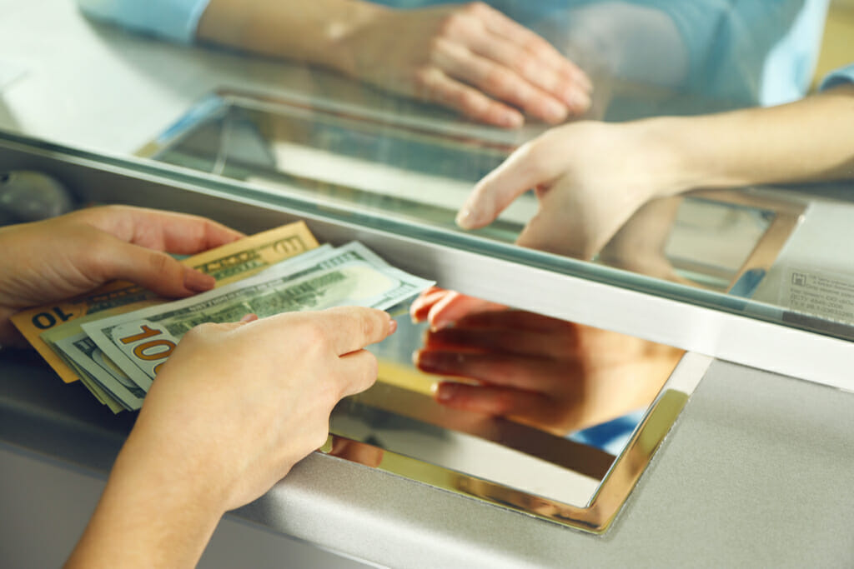
রেখা চিত্রের সাহায্যে মুদ্রার ফটকা চাহিদা প্রকাশ
কিছু বাড়তি লাভের আশায় ঋণপত্রে টাকা খাটানোর কাজকে ফটকা কারবার বলে। এধরনের ফটকা কারবারের আশায় ফটকা কারবারি যে পরিমান নগদ মুদ্রা হাতে ধরে রাখতে চায় তাকেই মুদ্রার ফটকা চাহিদা বলে। অর্থনীতিবিদ কেইনস এ ধারণার প্রবক্তা। তার মতে মুদ্রার ফটকা চাহিদা সুদের হারের উপর নির্ভরশীল।
সুদের হার খুব কম তাই ফটকা কারবারের উদ্দেশে নগদ টাকা হাতে রাখবো।
সুদের হার বেশী তাই টাকা ব্যাংকে রাখবো।

Slide 14
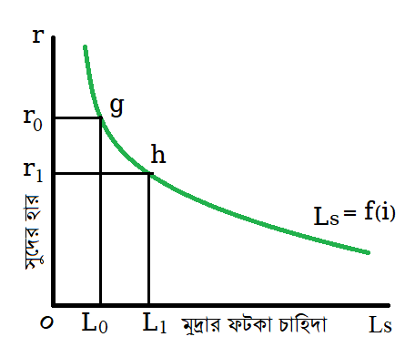
রেখা চিত্রের সাহায্যে মুদ্রার ফটকা চাহিদা প্রকাশ
চিত্রে ভূমি অক্ষে মুদ্রার ফটকা চাহিদা (L_{s}) এবং লম্ব অক্ষে সুদের হার (r) পরিমাপ করা হয়েছে।
মুদ্রার ফটকা চাহিদা রেখা
চিত্রে দেখা যায়, সুদের হার r_{o} থেকে r₁ এ কমলে মুদ্রার ফটকা চাহিদা L_{o} থেকে বেড়ে L₁ হয় যা যথাক্রমে g ও h বিন্দু দ্বারা নির্দেশিত ।
সুদের হার ও মুদ্রার ফটকা চাহিদার সম্পর্কসূচক g ও h বিন্দু দুটি যোগ করে যে L_{s} রেখাটি পাওয়া যায় তাই হলো মুদ্রার ফটকা চাহিদা।

Slide 15
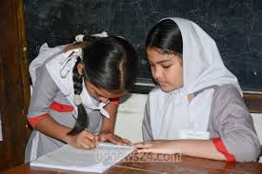
জোড়ায় কাজ
সময়: ০৭ মিনিট
মুদ্রা চাহিদা বা অর্থের চাহিদার উপাদান কয়টি ও কী কী?

Slide 16
মুদ্রার চাহিদার নির্ধারক সমুহ
আয় স্তরঃ মুদ্রার লেনদেন ও সতর্কতামূলক চাহিদা আয়ের ওপর নির্ভরশীল। আয় বেশী হলে পরিবারের নিরাপত্তা ও উন্নত জীবণযাপনের জন্য মুদ্রার চাহিদা বেশী হয়।
মজুরি প্রদানের পদ্ধতিঃ এক মাসের জন্য মজুরি দেওয়া হলে মুদ্রার লেনদেন চাহিদা বেশী হয়, পক্ষান্তরে প্রতিদিন মজুরি দেওয়া হলে মুদ্রার লেনদেন চাহিদা কম হয়।
ভোগপ্রবনতাঃ যে সমাজে ভোগপ্রবনতা বেশী সেই সমাজে মুদ্রার চাহিদা বেশী, অবার যে সমাজে ভোগপ্রবনতা কম সেই সমাজে মুদ্রার চাহিদা কম।

Slide 17
মুদ্রার চাহিদার নির্ধারক সমুহ
সঞ্চয় প্রবনতাঃ যে পরিবার বা সমাজে সঞ্চয় প্রবনতা বেশী সেখানে মুদ্রার চাহিদা কম, অবার যে পরিবার বা সমাজে সঞ্চয় প্রবনতা কম সেখানে মুদ্রার চাহিদা বেশী।
মুদ্রাবাজার অবস্থাঃ দেশের মুদ্রা বাজার উন্নত হলে জনগণকে নগদ মুদ্রা বেশী হাতে রাখতে হয় না, কিন্তু দেশের মুদ্রা বাজার অনুন্নত হলে জনগণকে নগদ মুদ্রা বেশী হাতে রাখতে হয়।
ভবিষৎ প্রত্যাশাঃ ভবিষতে আয়, মুনাফা ও দাম বাড়ার সম্ভাবনা থাকলে নগদ মুদ্রার চাহিদা বাড়ে এবং বিপরিত অবস্থায় তা কমে।

Slide 18

দলীয় কাজ
সময়: ০৬ মিনিট
মুদ্রার চাহিদার ৫টি নির্ধারক লিখ?

Slide 19
মূল্যায়ন
নিচের কোনটি মুদ্রার চাহিদার নির্ধারক নয় ---
(ক) সঞ্চয় প্রবনতা (খ) মুদ্রা বাজার অবস্থা
(গ) ব্যবসা-বানিজ্যের অবস্থা (ঘ) ভবিষৎ প্রত্যাশা
(2) মুদ্রার চাহিদার উপাদান
    মুদ্রার লেনদেন চাহিদা।
(ii) মুদ্রার সতর্কতামূলক চাহিদা।
(iii) মুদ্রার ফটকা চাহিদা।
নিচের কোনটি সঠিক---
(ক) i ও ii (খ) ii ও iii (গ) iii ও ii (ঘ) i, ii ও iii

Slide 20

বাড়ির কাজ
বাবা মায়ের নিকট শুনবে তারা কেন নগদ টাকা হাতে রাখতে চায়।

